Slide 1
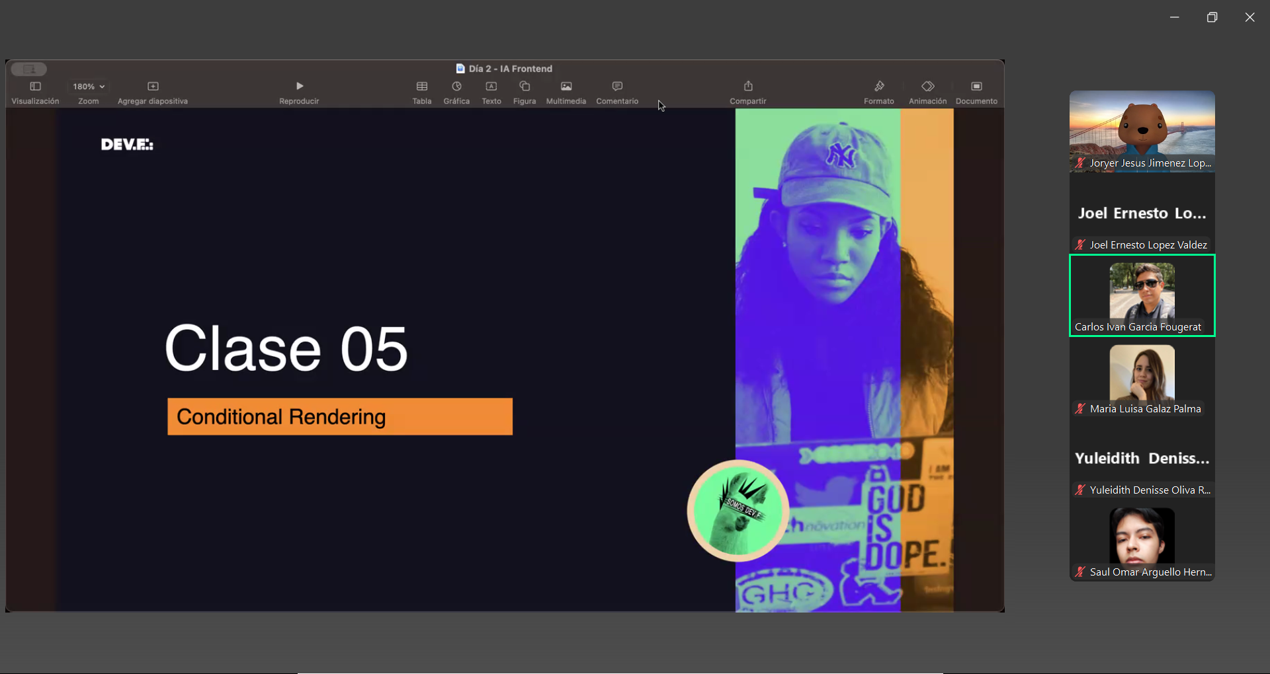

Slide 2
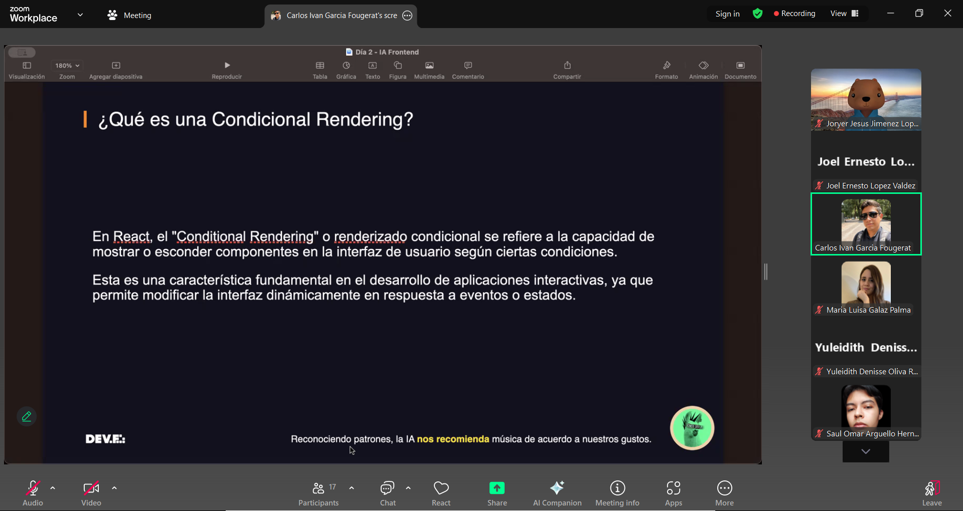
La pagina muestra una cosa u otra según diversas condiciones, . Por ejemplo para cada usuario mostrar un feed diferente.

Slide 3
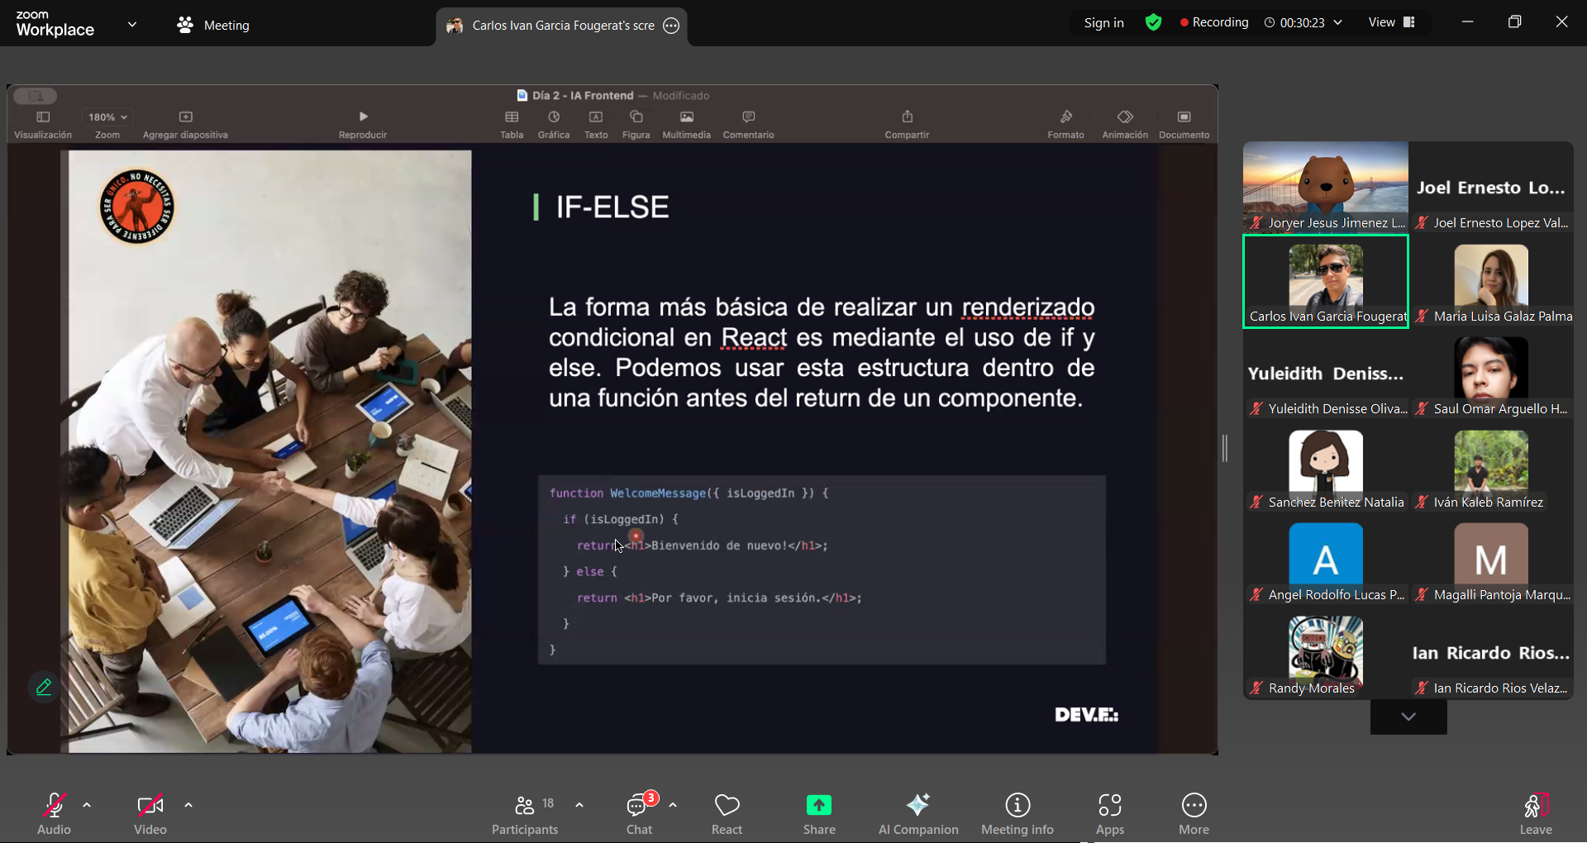
Usamos IF-ELSE para códigos más largos que una línea.

Slide 4
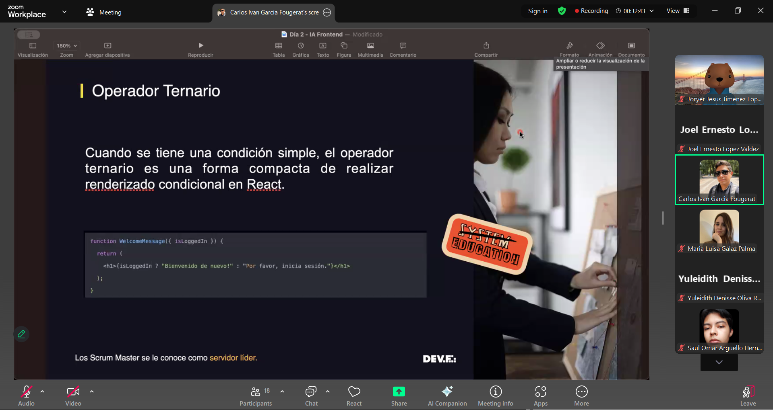
Usamos operador ternario para cuando podemos compactar en una línea de código.

Slide 5
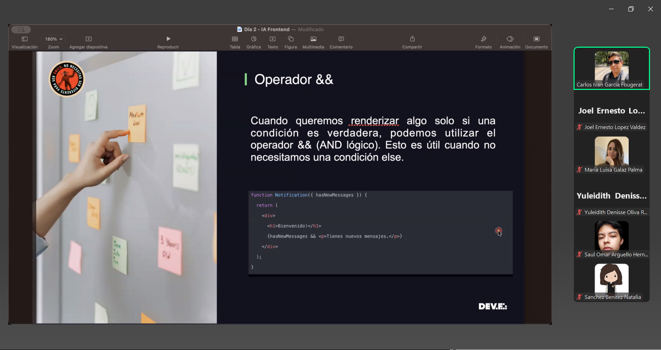

Slide 6
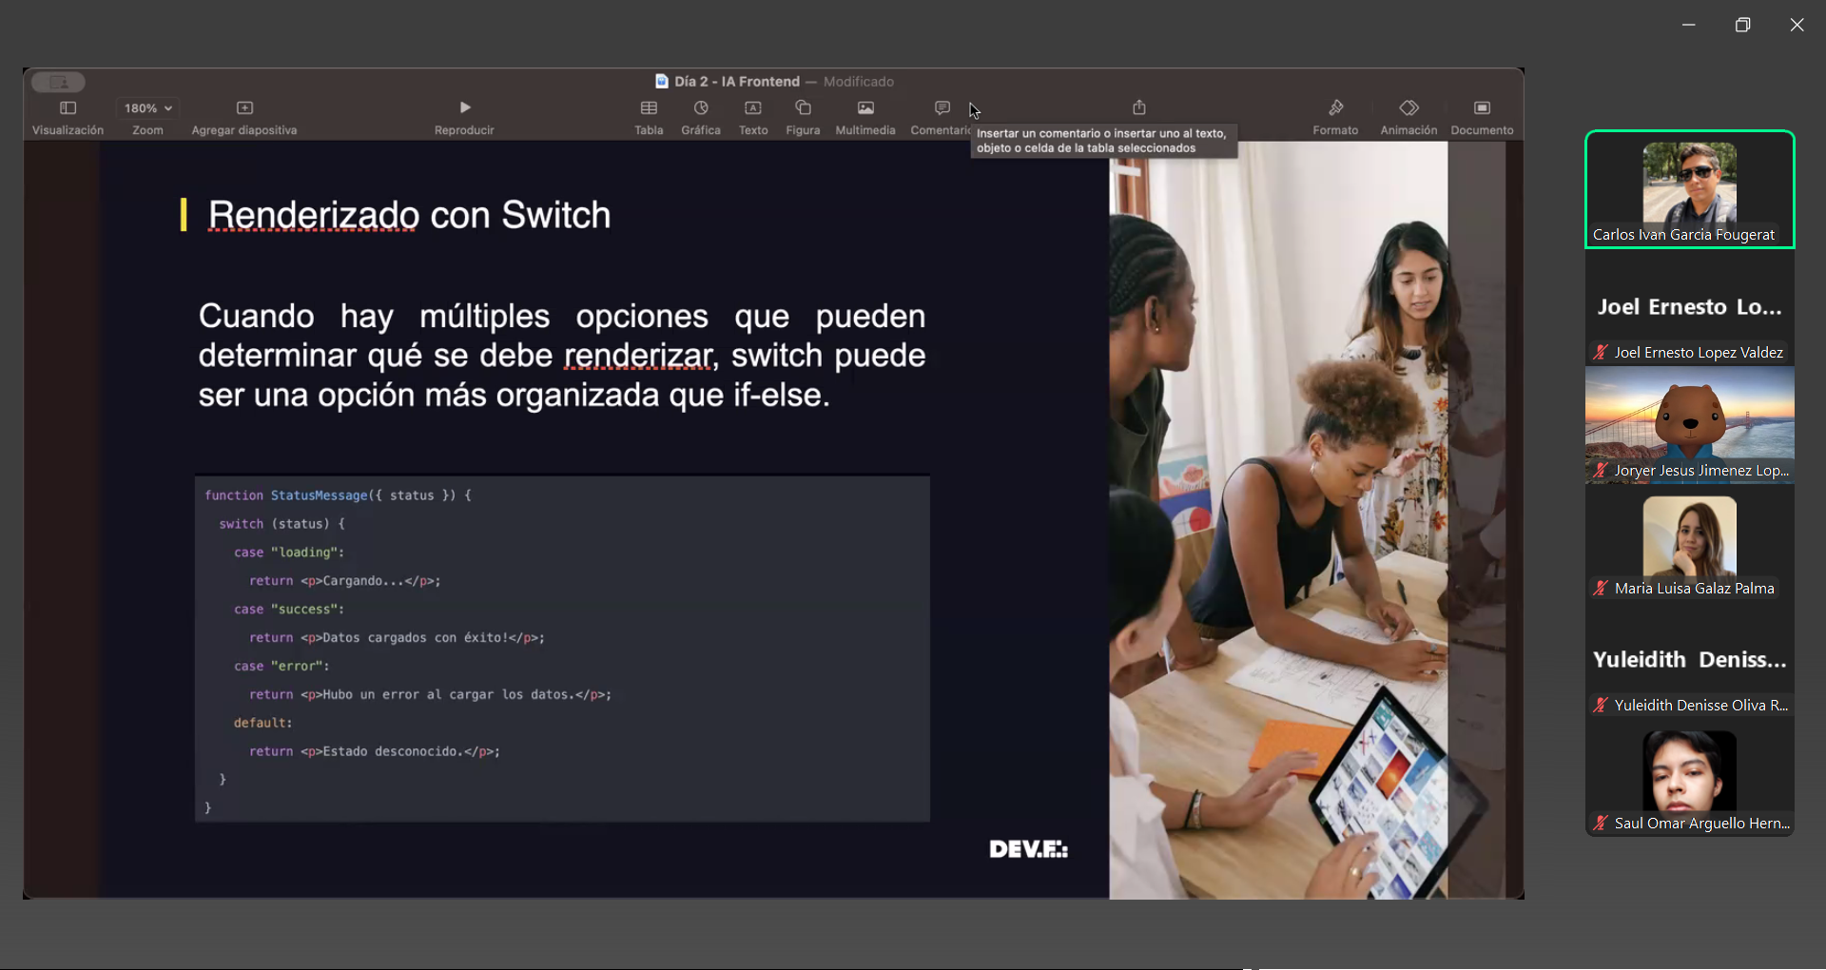

Slide 7
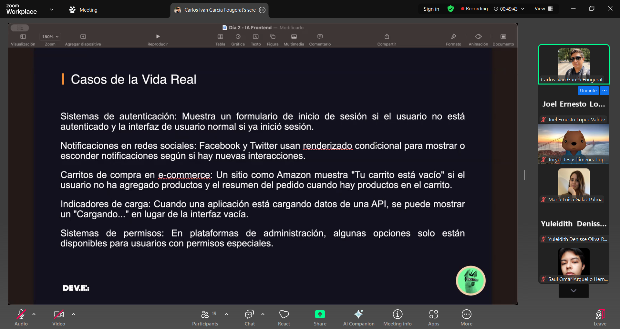

Slide 8
1:04:00 de la grabación instala lo necesario

Slide 9
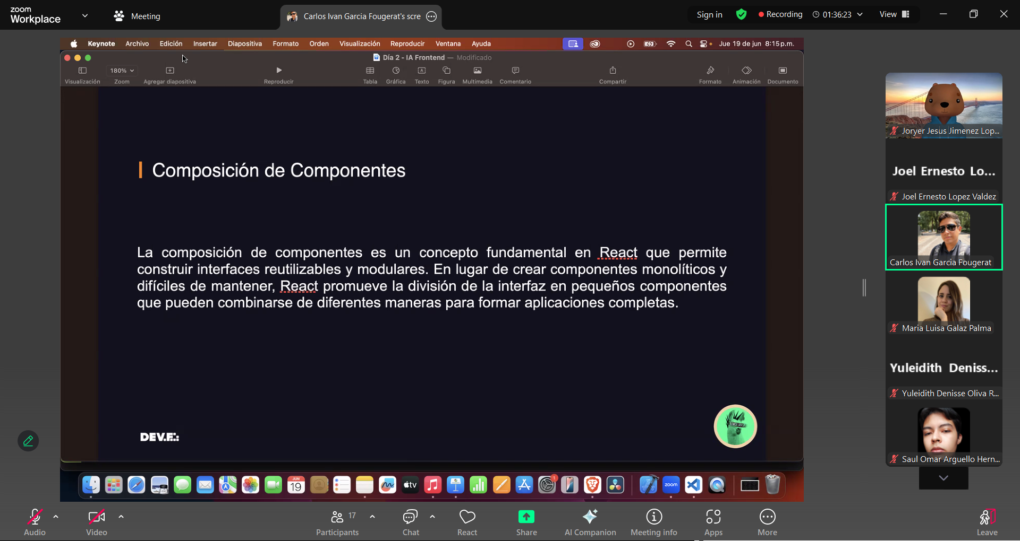

Slide 10
